Slide 1

Detección de patrones gráficos en documentos históricos
condicionada por sketch
iDoc-FCOS — Arquitectura y resultados
Backbone ViT-Base/16 frozen · Cabeza FCOS anchor-free · FiLM + Co-Attention bidireccional

Slide 2

Tres desafíos del dominio
Pocas instancias por clase
Long-tail severo (Gini 0.537); clases con <50 ejemplos
MECANISMO
SupCon loss + copy-paste + class weights
Alta variabilidad visual
El mismo símbolo cambia entre escribas y páginas
MECANISMO
Query augmentation + multi-query fusion
Páginas densas → falsos positivos
Texturas y decoración se confunden con objetos
MECANISMO
Co-Attention + adaptive threshold + context-aware NMS

Slide 3
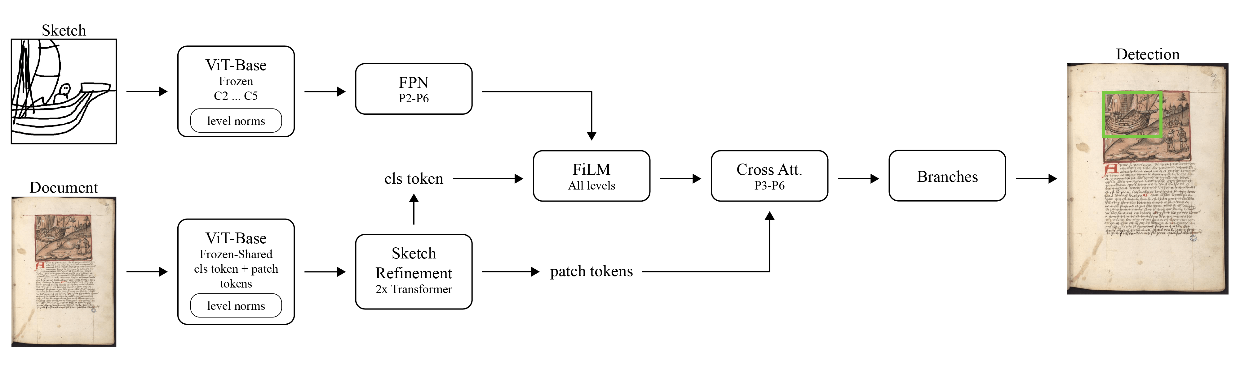
Visión general del sistema

Slide 4

Backbone: un ViT frozen que finge ser multiescala
Bloque 2
C2 · stride 4
reshape + ×4 upsample
Claves del backbone
Bloque 5
C3 · stride 8
reshape + ×2 upsample
ViT-Base/16 100% frozen. Único entrenable: level_norms (4× LN = 6.144 params)
Bloques tempranos → detalle (objetos chicos); tardíos → semántica rica
fp32 siempre: con RoPE, Q·Kᵀ desborda en fp16
Doble checkpoint: iDoc (pos_embed) y DINOv3 (RoPE 2D + register tokens)
Query encoder comparte el ViT → cls_token [768] y 49 tokens (7×7)
Bloque 8
C4 · stride 16
reshape (resolución nativa)
Bloque 11
C5 · stride 32
reshape + max-pool stride-2
→ FPN top-down → P2–P6 · 256 canales

Slide 5
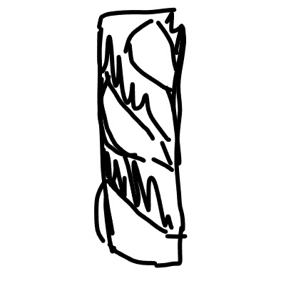
Condicionamiento por sketch: dos vías complementarias
FiLM — global y barato · «qué buscar»
Co-Attention bidireccional — local · «dónde está»
γ, β = Linear₇₆₈→₅₁₂(cls_refined)
out = γ · feat + β
Paso 1: sketch ← imagen (el sketch se adapta a esta página)
Paso 2: imagen ← sketch* (afila lo que se parece)
Modula todos los niveles con un prior de clase
Init γ=1, β=0 → identidad al arranque
Coste despreciable: afín por canal, sin interacción espacial
MHA 256-dim, 8 cabezas, residual + LayerNorm
Init identity (out_proj=0): no perturba el checkpoint previo
Coste O(HW · N_s) → start_level decide desde qué nivel se activa
FiLM orienta (qué) · Co-Attention afila (dónde) — se complementan

Slide 6

Cabeza FCOS, pérdidas y post-proceso
Cabeza FCOS
Pipeline de pérdidas
Post-proceso · inferencia
Convs compartidas; FiLM y Co-Attention separados por nivel
cls_pred [B,22,·] · bias init −4.6 (≈1% al arranque)
reg_pred (l,t,r,b) × Scale por nivel → ReLU
ctr_pred desde features de regresión
score = σ(cls) · σ(ctr)
Focal (α=0.25, γ=2): doma el fondo abundante
GIoU: solo puntos positivos; gradiente útil sin solape
Centerness: √(l/r · t/b), hunde cajas descentradas
SupCon (τ=0.07): compacta clases en la cola larga
L = Focal + GIoU + BCEctr + 0.1·SupCon
Adaptive threshold: ≤50 cand.→0.05; densa→percentil 90
NMS estándar por clase
Context-aware NMS: cluster textura (≥4 dets, IoU>0.20, spread<0.15) → conserva sólo el top
Multi-query fusion: promedia N sketches de la clase
Menos falsos positivos en páginas densas

Slide 7

Setup experimental
22
55
111
105.9M
clases
páginas (val)
cajas GT
parámetros · 20.1M entren.
Protocolo de evaluación
Entrenamiento
Split validación: 55 páginas, 111 cajas GT
IoU = 0.50 · score threshold = 0.25 (operating point, igual para ambos backbones)
Métricas: mAP, Precisión, Recall, F1 + AP por clase
7/22 clases ausentes del split → AP frágil (1–3 GT)
AdamW lr=1e-4, wd=1e-4 · cosine + warmup (5 ep)
80 épocas · batch 4 · AMP fp16 (ViT en fp32)
LR diferencial: cross_attn/refinement ×4, FiLM ×0.2
Semilla única (42) → sin estimación de varianza

Slide 8

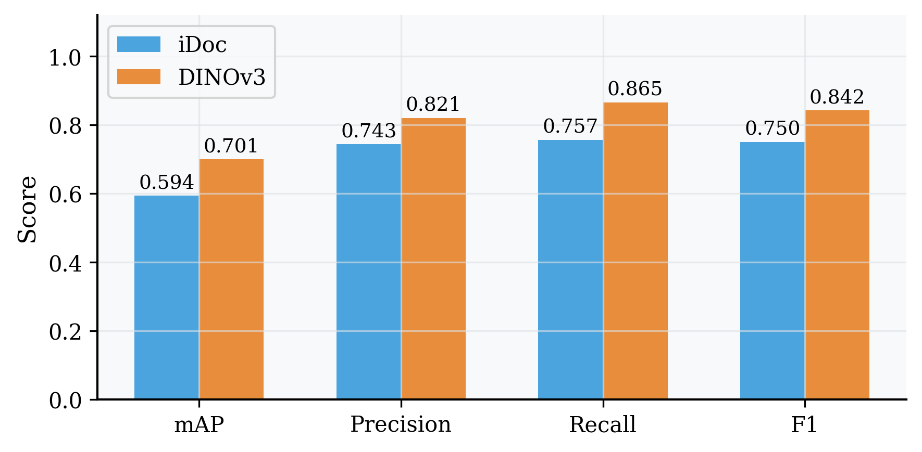
Resultados globales: DINOv3 gana en todas las métricas
▣ Gráfico comparativo
Inserta aquí tu imagen
mAP · Precision · Recall · F1 — iDoc vs DINOv3
Métrica | iDoc | DINOv3 | Δ
mAP | 0.594 | 0.701 | +0.107
Precision | 0.743 | 0.821 | +0.077
Recall | 0.757 | 0.865 | +0.108
F1 | 0.750 | 0.842 | +0.092
Δ mAP = +0.107. DINOv3 recorta falsos positivos (29→21) y negativos (27→15): +12 verdaderos positivos sobre 111 cajas.
GT 111 · iDoc TP 84 / FP 29 / FN 27 · DINOv3 TP 96 / FP 21 / FN 15

Slide 9
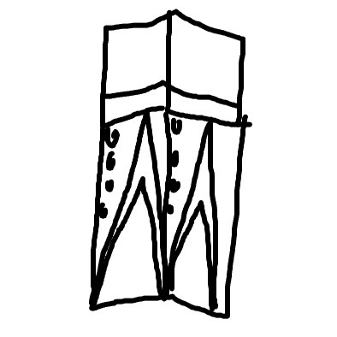
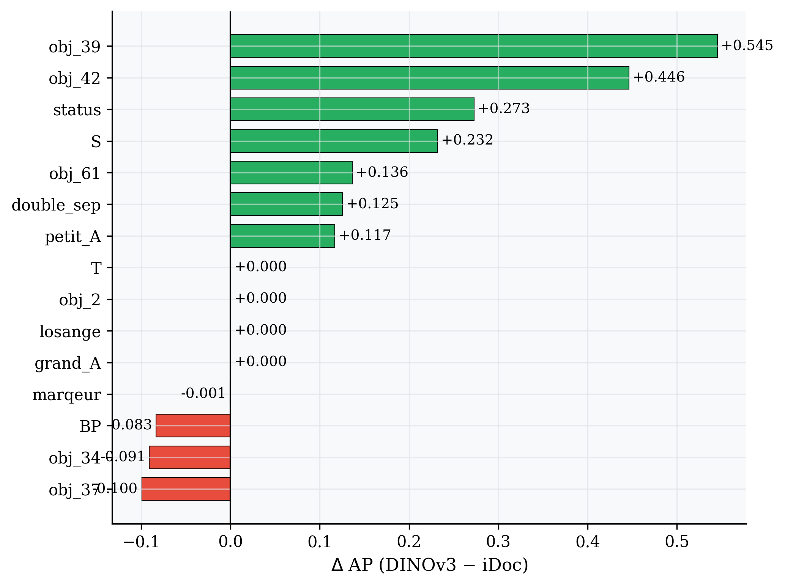
AP por clase: dónde se concentra la ventaja
▣ AP por clase
Inserta aquí tu gráfico
Δ AP por clase · iDoc vs DINOv3
Ventaja por clase
DINOv3 gana 7 · iDoc 4 · empate 4
Mayores saltos (Δ AP): obj_39 +0.55, obj_42 +0.45, status +0.27, S +0.23
iDoc conserva: obj_37, obj_34, BP, marqeur
Lectura y límites
Como extractor frozen, la amplitud del pre-entrenamiento masivo transfiere mejor que la especialización de iDoc — sobre todo en clases raras.
Límites: val chico (55 págs / 111 cajas), 1 semilla, 7/22 clases ausentes, AP frágil con 1–3 GT.
Mitigación: cross-validation estratificada + ablaciones empíricas.

Slide 10
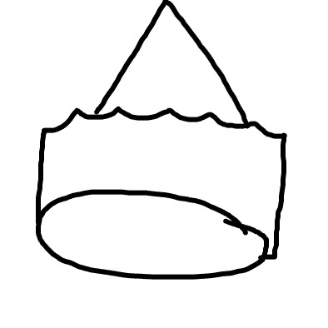
Conclusiones
Arquitectura
ViT frozen multiescala + FCOS condicionado por sketch (FiLM «qué» + Co-Attention «dónde»). Solo ~20 M de ~106 M parámetros son entrenables.
Resultado
DINOv3 supera a iDoc en todas las métricas globales (mAP +0.107, F1 +0.092); la ventaja se concentra en las clases raras.
Aporte
Recetas para cola larga (SupCon, copy-paste, multi-query) y para páginas densas (adaptive threshold + context-aware NMS).
Próximos pasos: cross-validation estratificada · ablaciones empíricas (SupCon, co-attention) · corregir bugs conocidos (start_level, refinement en Fase 1) · exponer params de query-augmentation.

